Slide 1



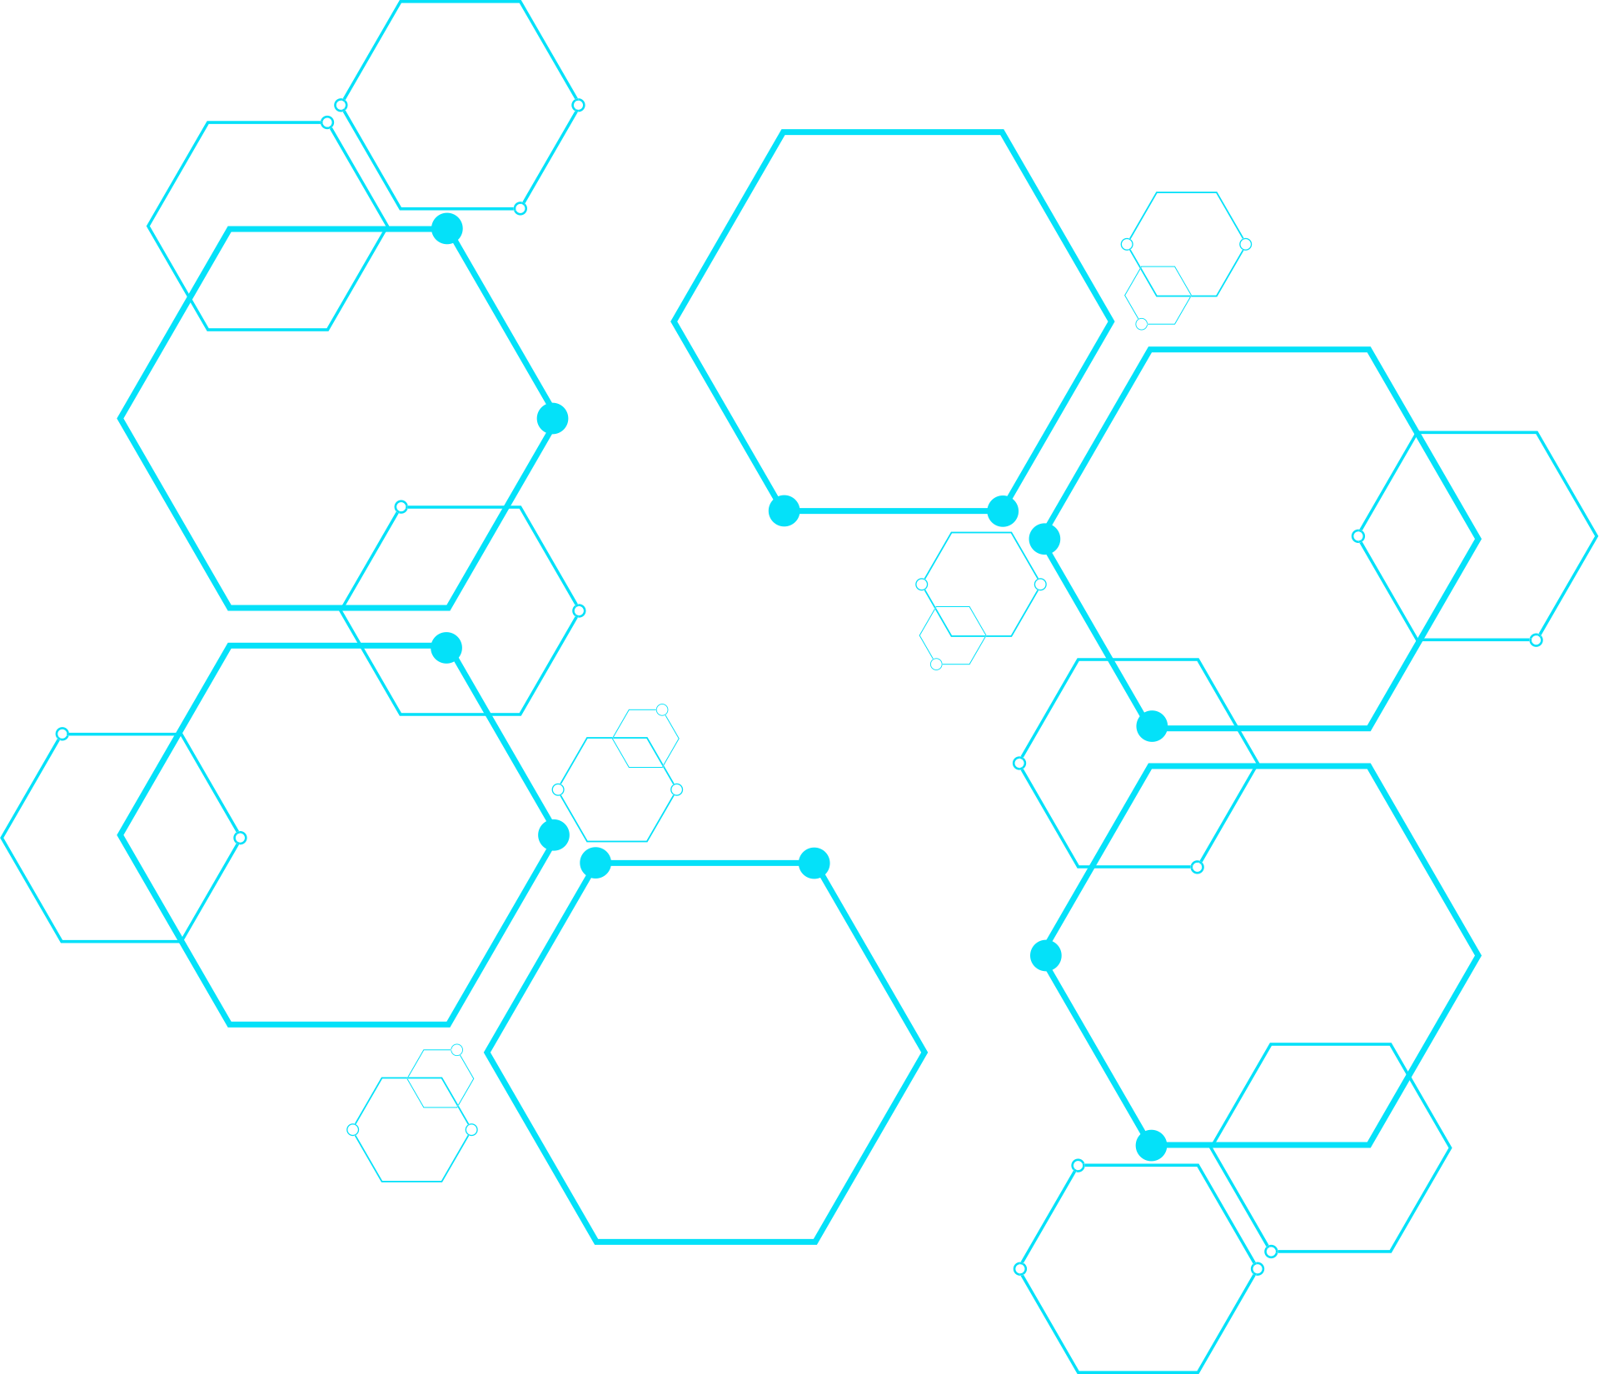
DUOC UC
Presentacion
ET - Deep Learning
Presentado por
Luis Saez & Erwin Nuñez

Slide 2

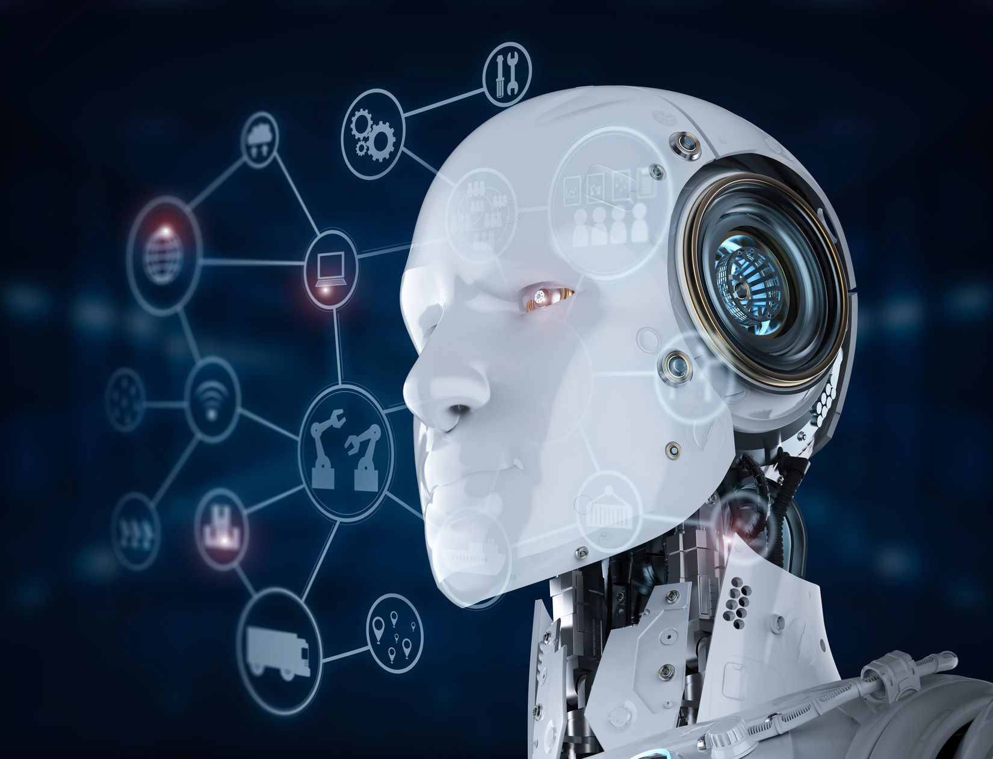
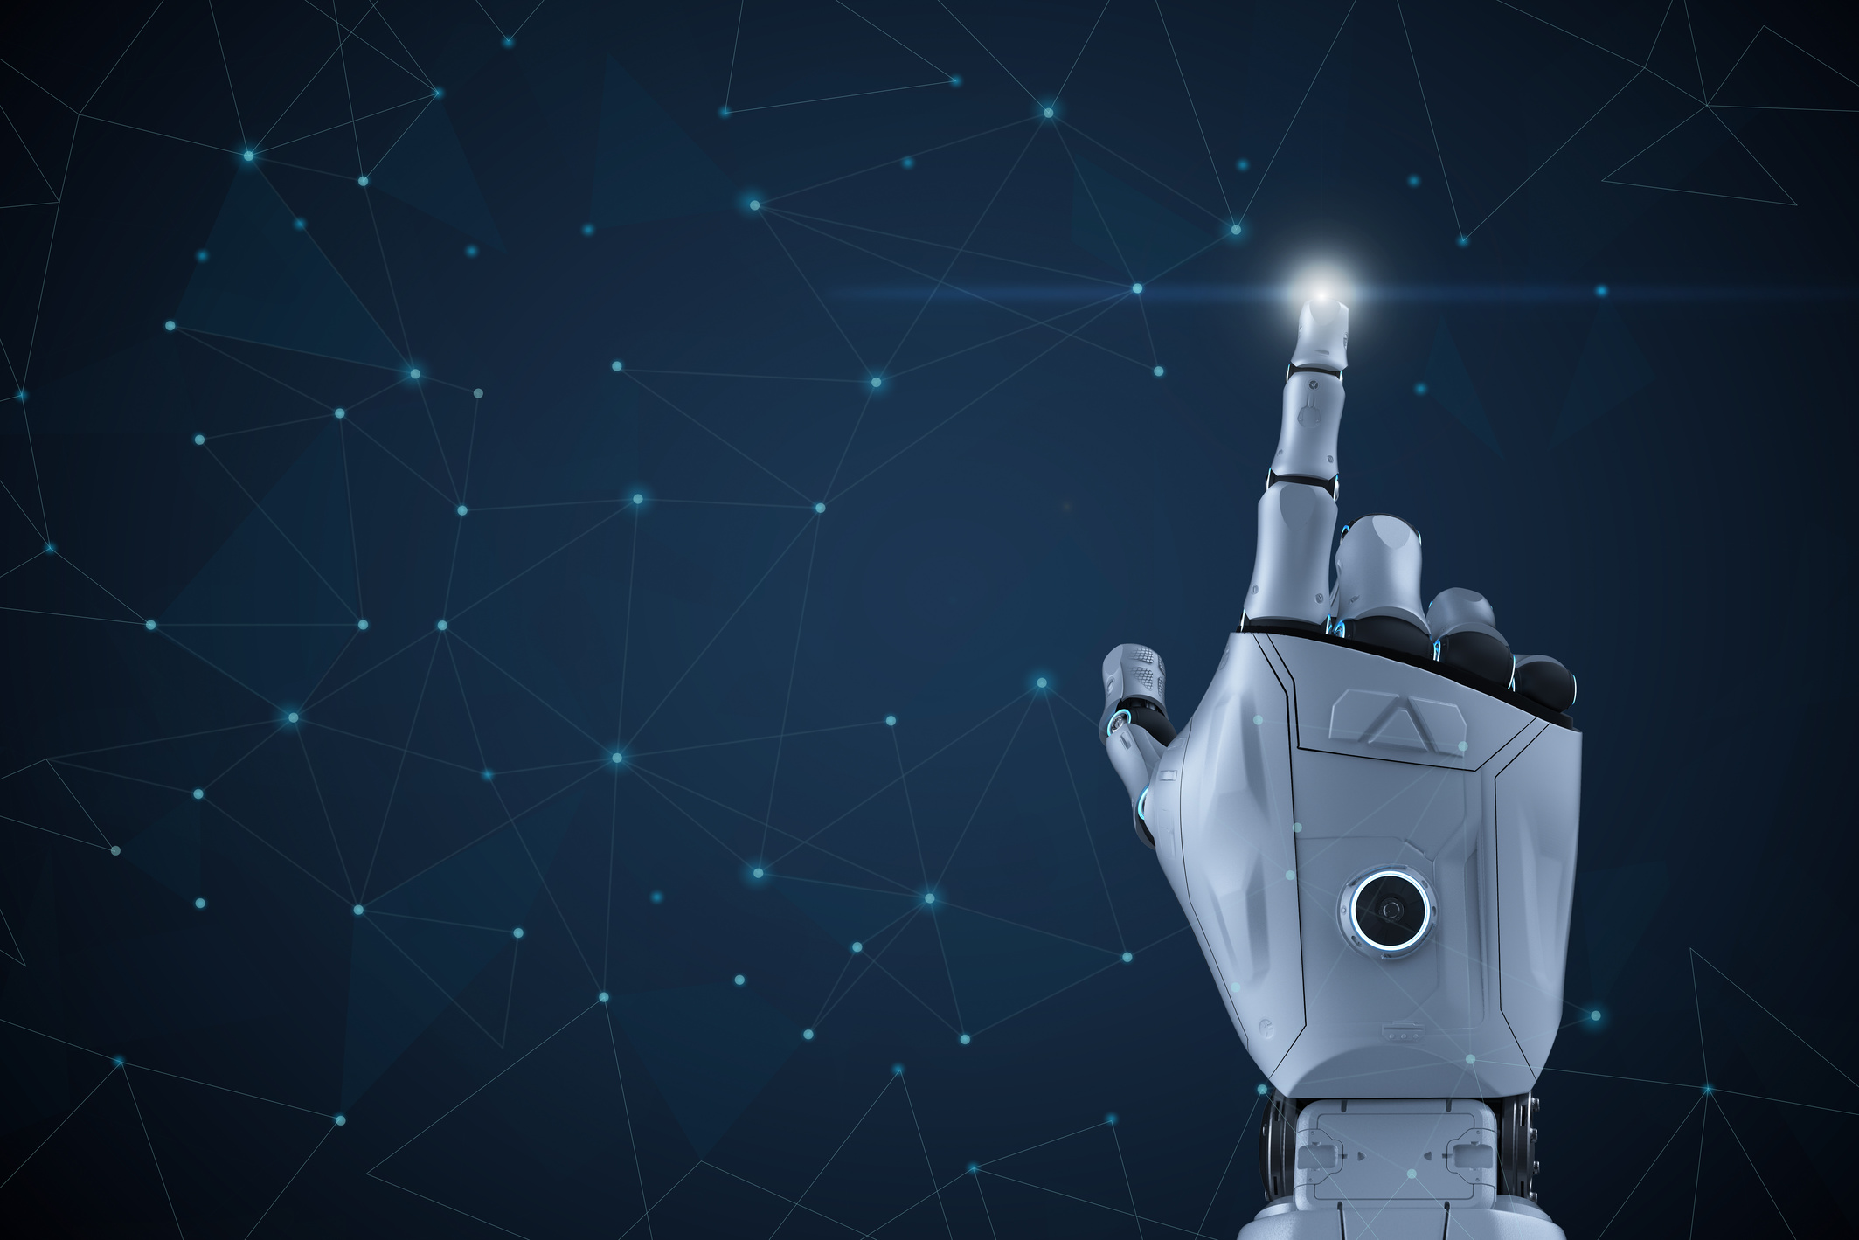
DUOC UC
Introduccion
Casos de negocio
Durante el periodo semestral se hizo entrega 3 probleméticas con el fin de crear 3 modelos (CNN, RNN/LSTM y Transformer) que sean capaces de solventar, usando las técnicas correctas, los siguientes casos:
01
Caso los Simpson: Se solicito crear una Red Neuronal Convolucional (CNN) que sea capaz de procesar imágenes y identificar personajes de la serie de televisión Los Simpson.
02
Caso Don Quijote de La mancha: Se solicito una red neuronal recurrente utilizada de manera simple (RNN) o una red Long Short-Term Memory (LSTM) para analizar el texto y poder completar texto, tomando el enfoque de letra por letra.
03
Caso Daily dialog: Se nos solicito un transformer capaz de analizar conversaciones entregadas por Daily Dialog. Esto en busqueda de que el modelo sea capaz de analizar las conversaciones en formato persona A - persona B y en base a esto generar una respuesta a las preguntas formuladas.

Slide 3
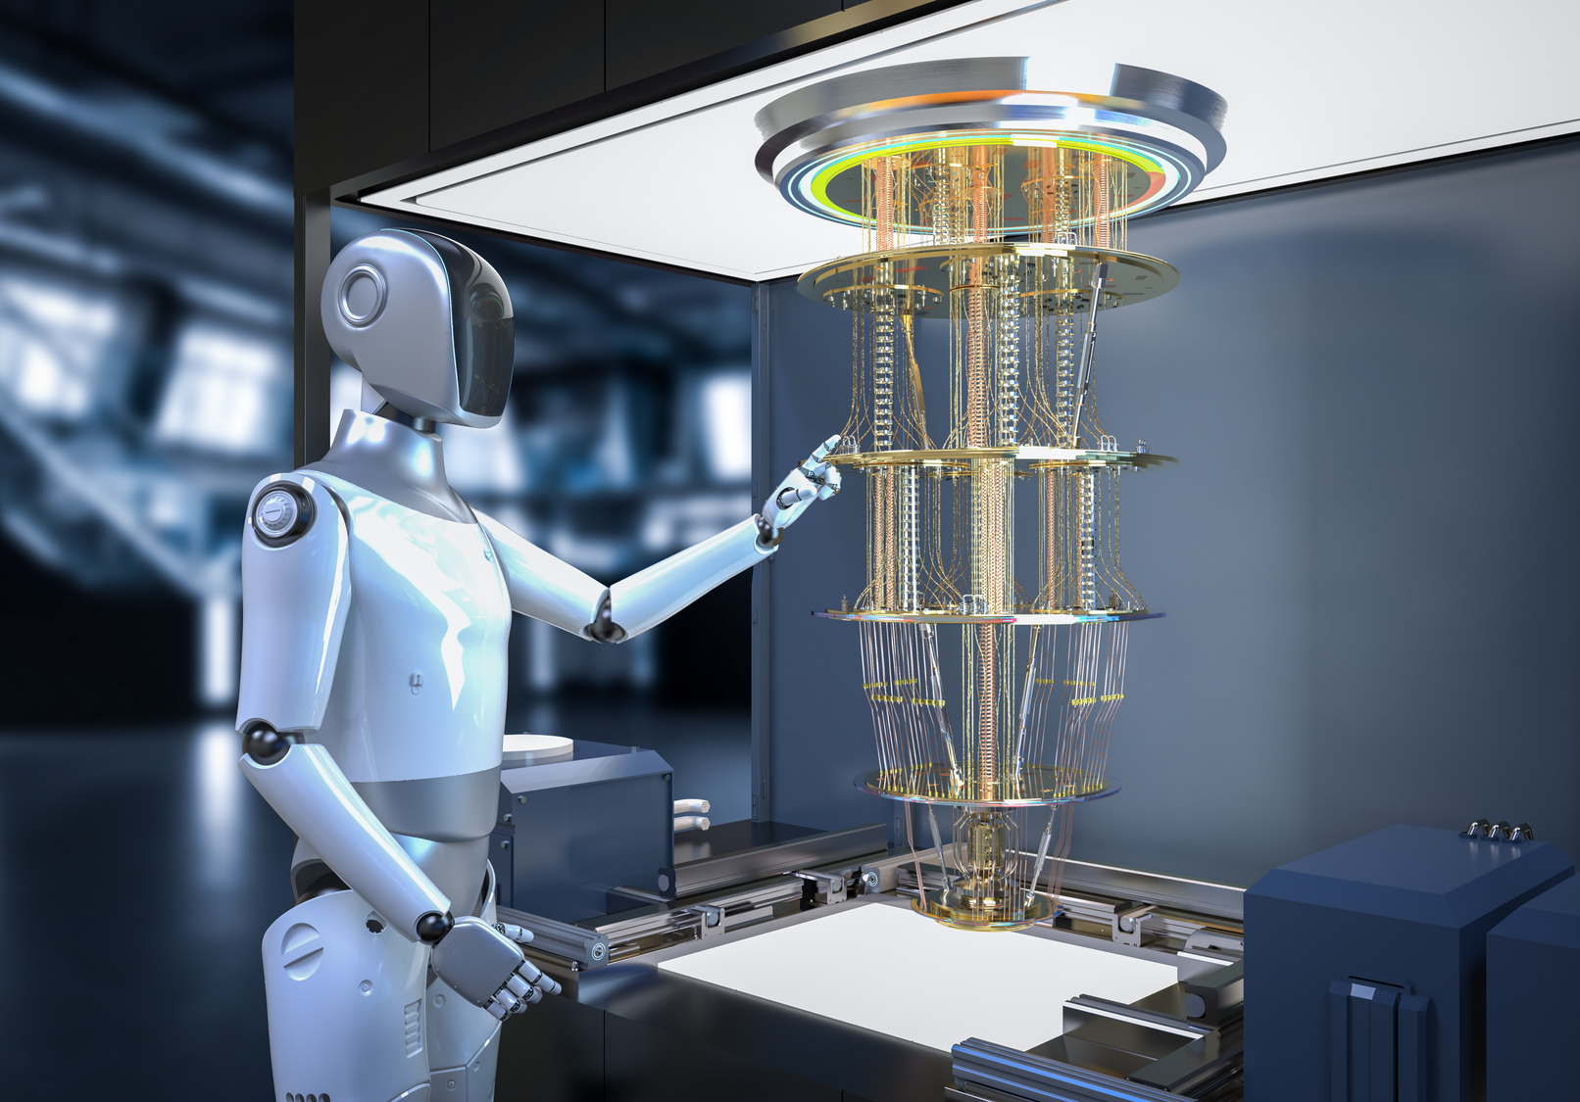

DUOC UC
Caso 1: Los Simpson
Pre-procesamiento
Mapeo de caracteristicas
Balanceo con Data augmentation
Normalización

Slide 4
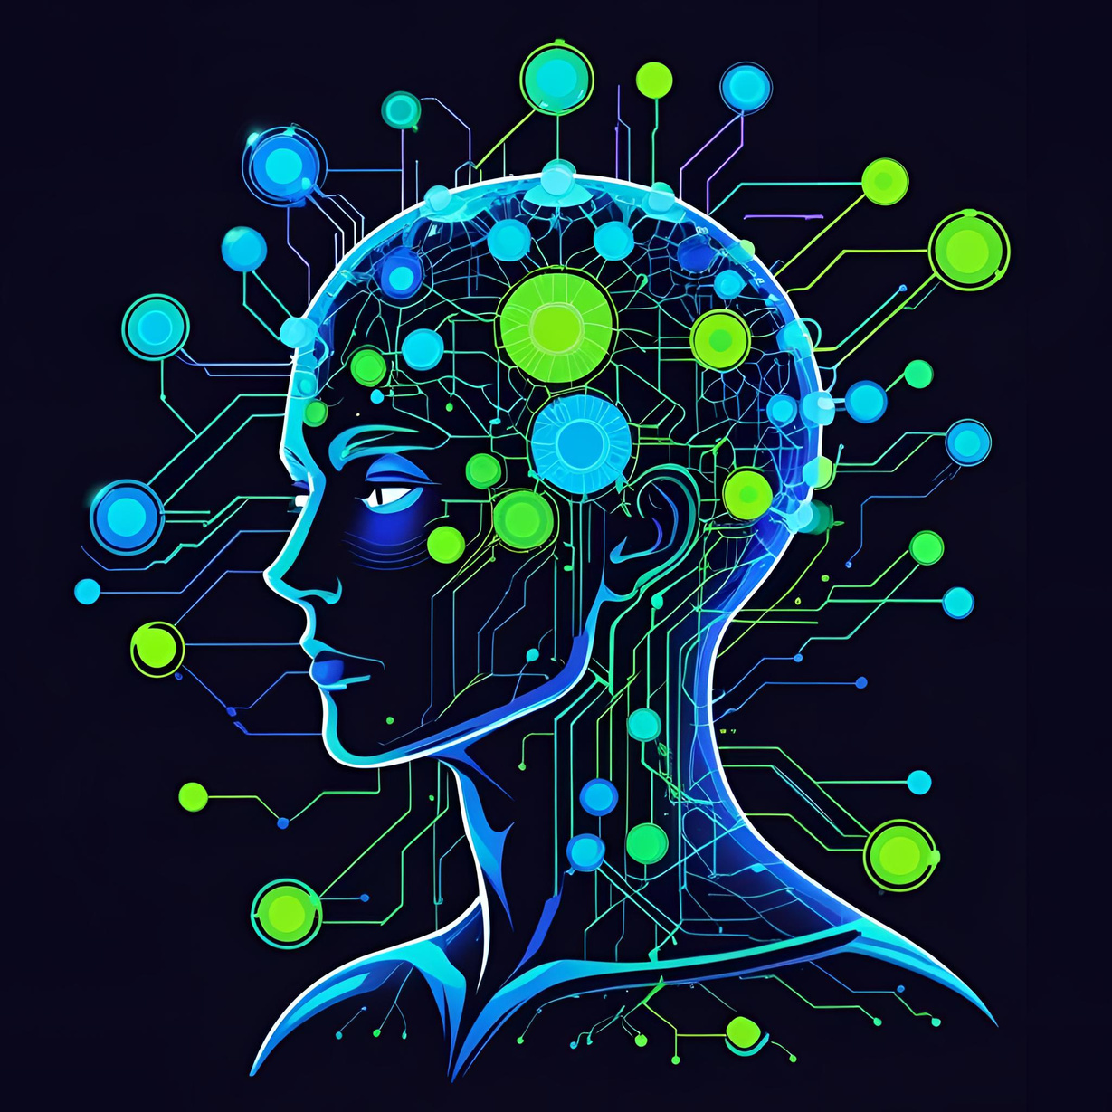
Caso 1: Los Simpson
Modelo base (CNN)
Adam & categorical cross entropy
Capas convolucionales x128 neuronas (2)
Capa de pooling 2x2 (2)
Capa de flatten (1)
Capa densa feed forward x128 & x64 (2)

Slide 5
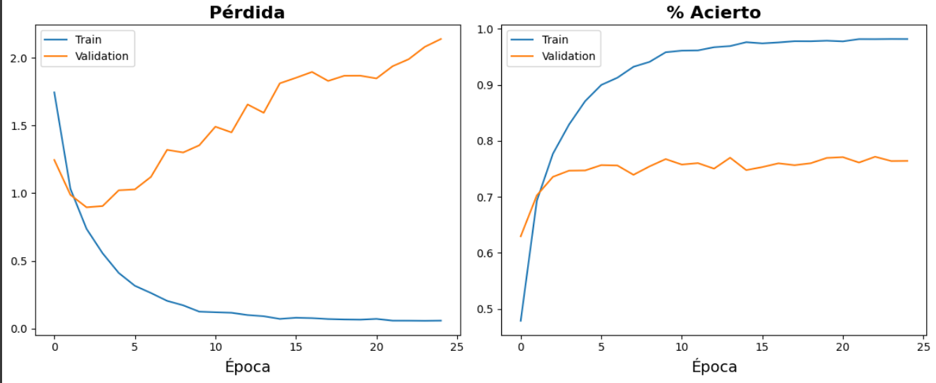
Caso 1: Los Simpson
Modelo base (CNN)
RESULTADOS

Slide 6
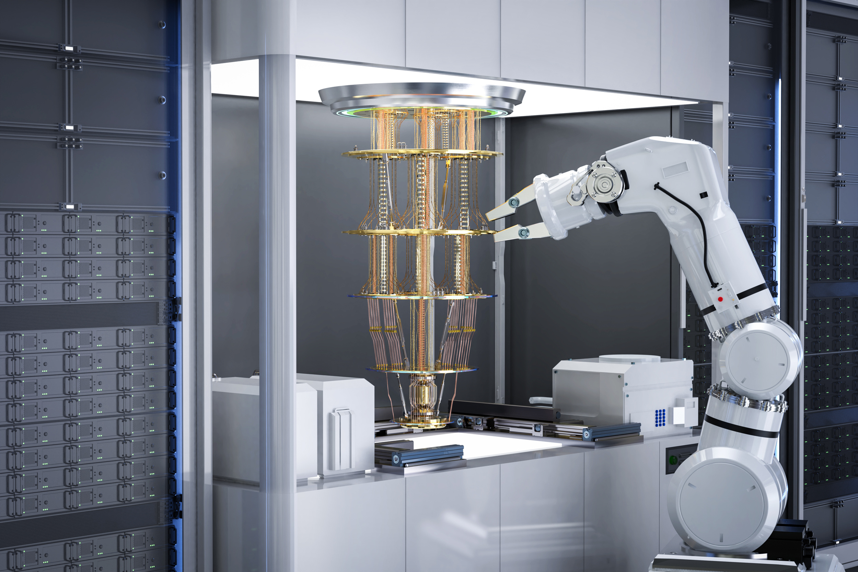

Caso 1: Los Simpson
Hiper Parametros
Experimentación
Tipo de padding (same / valid)
Capas convolucionales
Tipo de arquitectura convolucional - pooling
Cantidad de capas densas (Feedforward)
Numero de neuronas
Dropout en convolucional & feedforward
Batch size & epocas

Slide 7
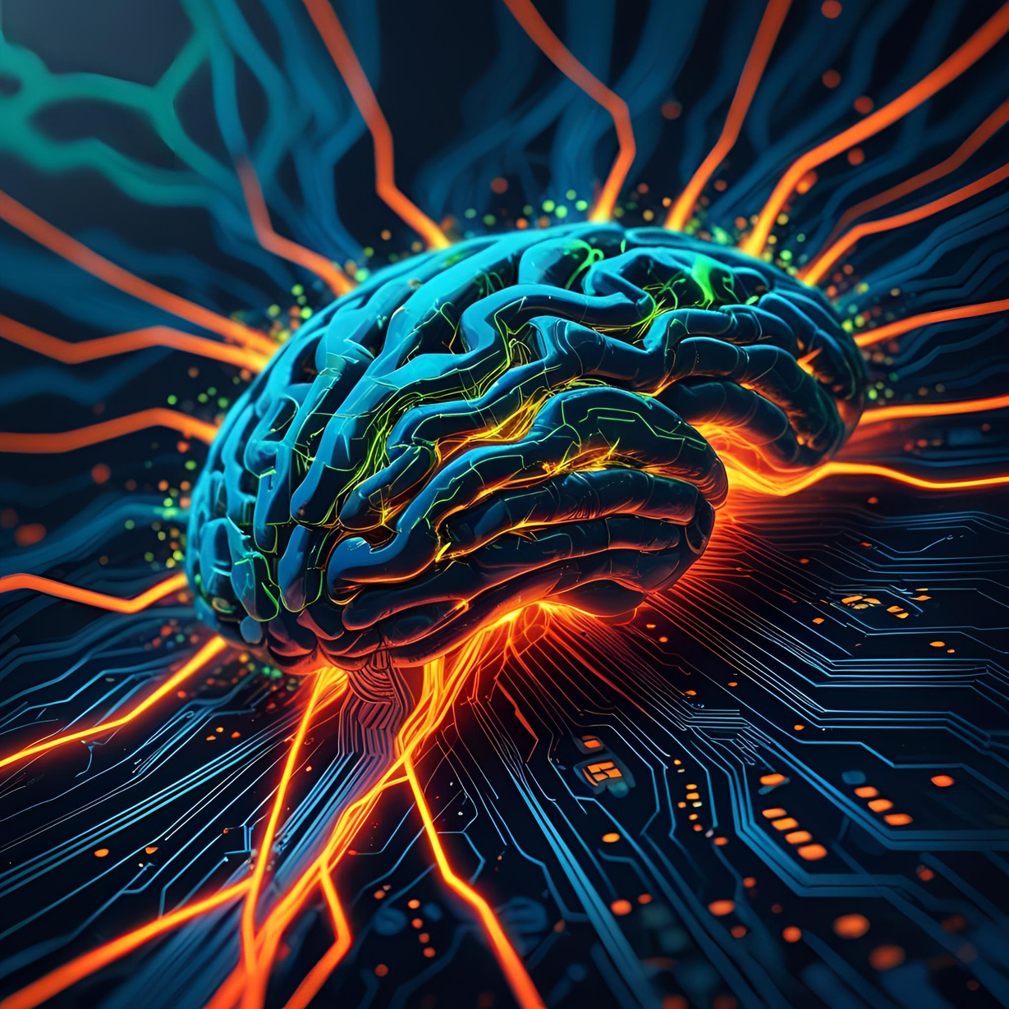
Caso 1: Los Simpson
Mejor modelo (CNN)
Adam & categorical cross entropy
Capas convolucionales x64 neuronas (4)
Capa de dropout x0.2 (8)
Capa de pooling 2x2 (4)
Capa de flatten (1)
Capa densa feed forward x128 & x64 (4)

Slide 8
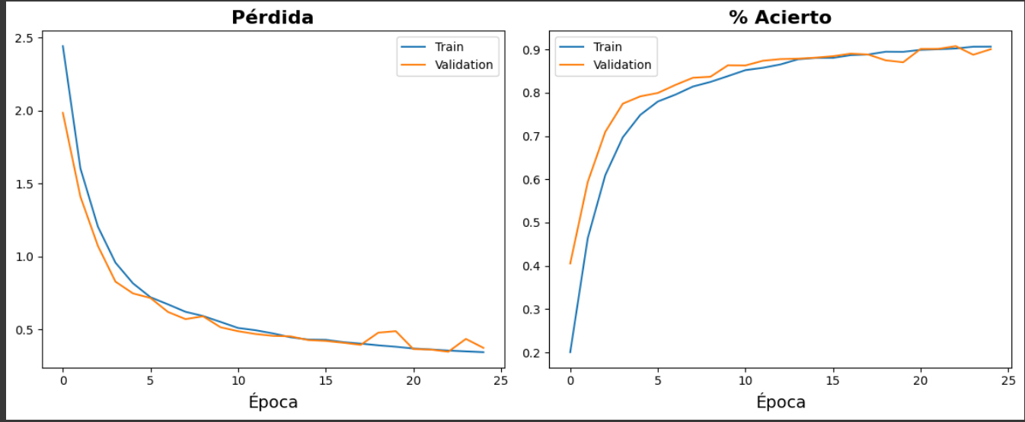
Caso 1: Los Simpson
Mejor modelo
RESULTADOS

Slide 9
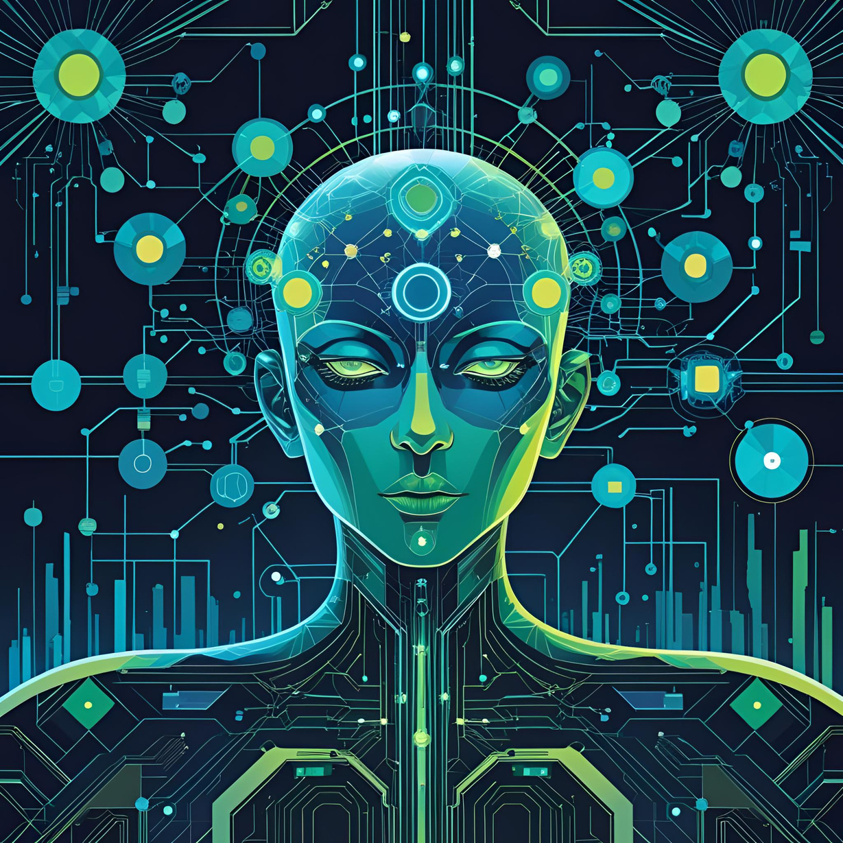
DUOC UC
Caso 2: Don quijote
Pre-procesamiento
Limpieza de texto
Mapeo de caracteristicas (char to index)
Transformación a secuencias
Limitación de datos
Separación de data
Vectorización

Slide 10
Caso 2: Don quijote
Modelo base (LSTM)
Adam & sparse categorical cross entropy
Capa embedding x512 (1)
Capa LSTM x512 (2)
Capa bidireccional (2)

Slide 11
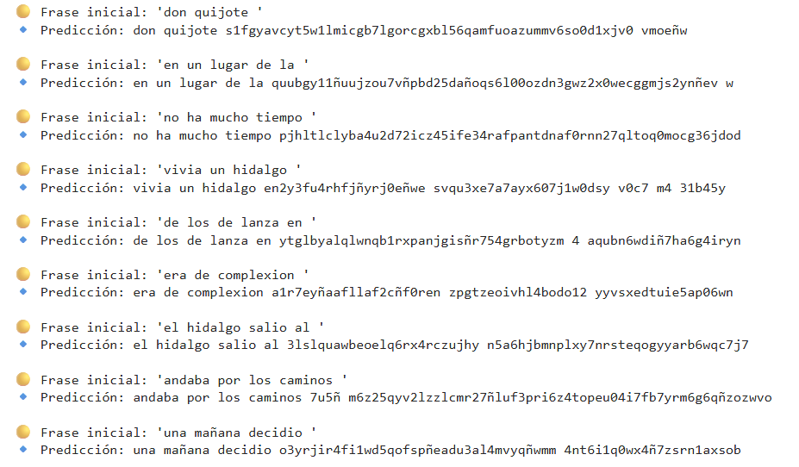
Caso 2: Don quijote
Modelo base (LSTM)
RESULTADOS
Loss: 1.702

Slide 12
Caso 2: Don quijote
Hiper parametros
Experimentación
Formato one-hot-encoding
Batch Size & epocas
Learning Rate
Arquitectura
Dropout normal y recurrente

Slide 13
Caso 2: Don quijote
Mejor modelo (LSTM)
Adam & categorical cross entropy
Capa de input
Capa LSTM x128 (1)
Capa densa softmax (1)
¿Por que LSTM?

Slide 14
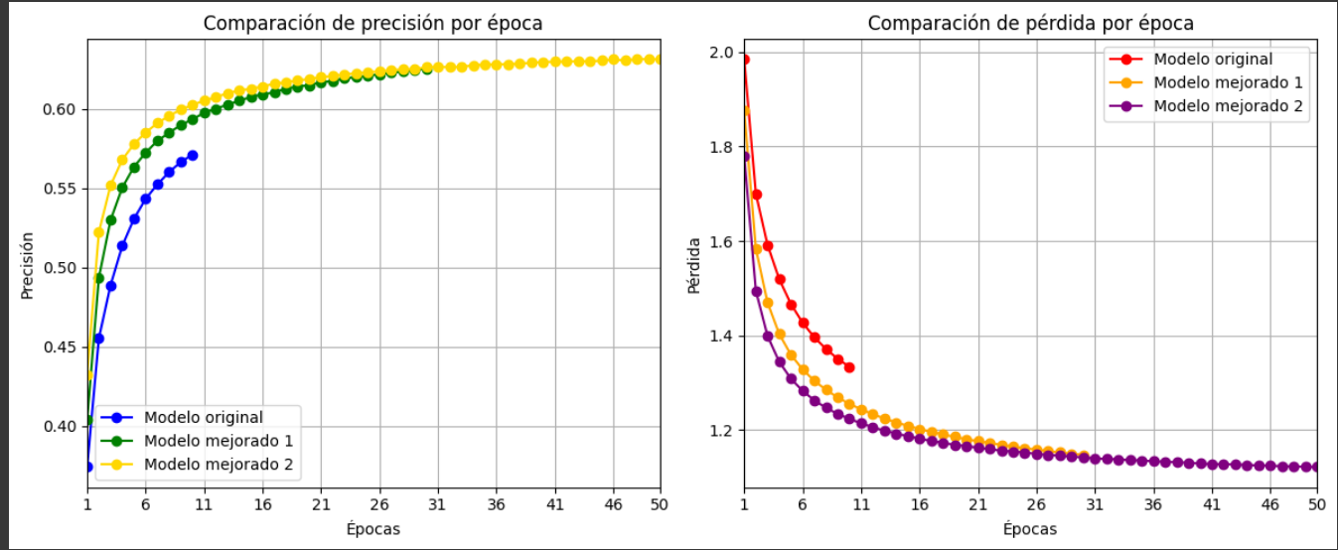
Caso 2: Don quijote
Mejor modelo (LSTM)
RESULTADOS
Loss: 1.1282

Slide 15
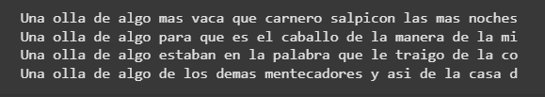
Caso 2: Don quijote
Mejor modelo (LSTM)
RESULTADOS
Loss: 1.1282

Slide 16
DUOC UC
Caso 3: Daily Dialog
Pre-procesamiento
Limpieza de texto
Generacion de etiquetas
Tokenización
Creación de secuencias
Positional encoding
Mascara de padding
Vectorización

Slide 17
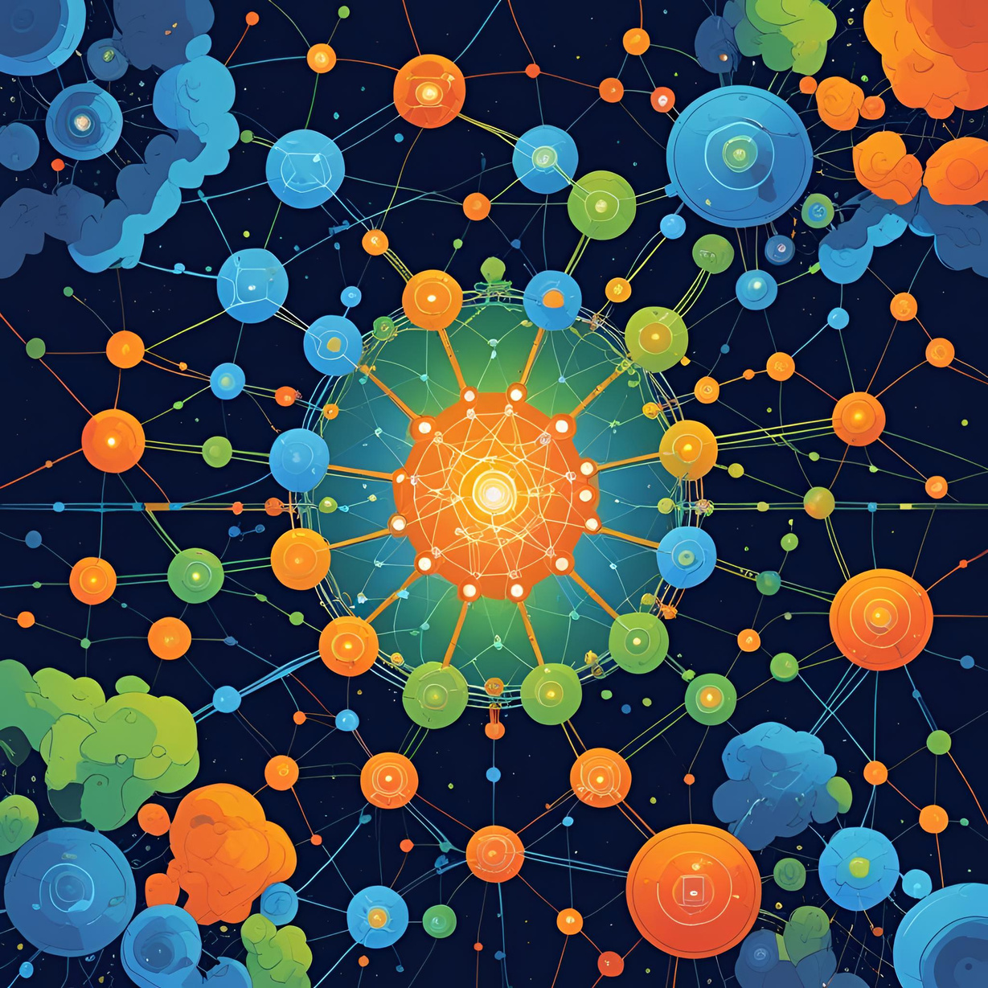
Caso 3: Daily Dialog
Transformer base
Adam & sparse categorical cross entropy
Encoder - decoder (2)
Embedding x128
Positional Encoding
Mascara look ahead
Mascara de validación
Multi cabezales (4)
Capas densa feed forward (8)
Dropout x0.1 (2)

Slide 18
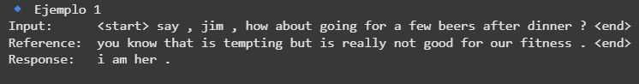
Caso 3: Daily Dialog
Transformer base
RESULTADOS
Loss: 0.3928

Slide 19
Caso 3: Daily Dialog
Transformer 2
Adam & sparse categorical cross entropy
Encoder - decoder (2)
Embedding x512
Positional Encoding
Mascara look ahead
Mascara de validación
Multi cabezales (8)
Capas densa feed forward (8)
Dropout x0.3 (2)

Slide 20
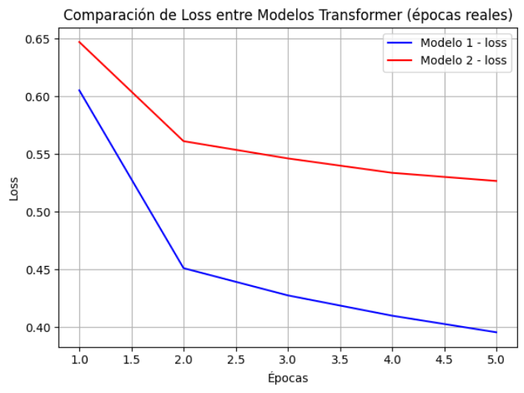
Caso 3: Daily Dialog
¿Mejor modelo?
RESULTADOS
Loss modelo 1: 0.3928
Loss modelo 2: 0.5264

Slide 21

Caso 3: Daily Dialog
Cosas interesantes a mencionar
RESULTADOS
Aumento de neuronas en CNN
Flujo de datos en transformer
Enfoque de arquitectura de transformer
¿mejor modelo LSTM mas simple?
Mascara de validación

Slide 22
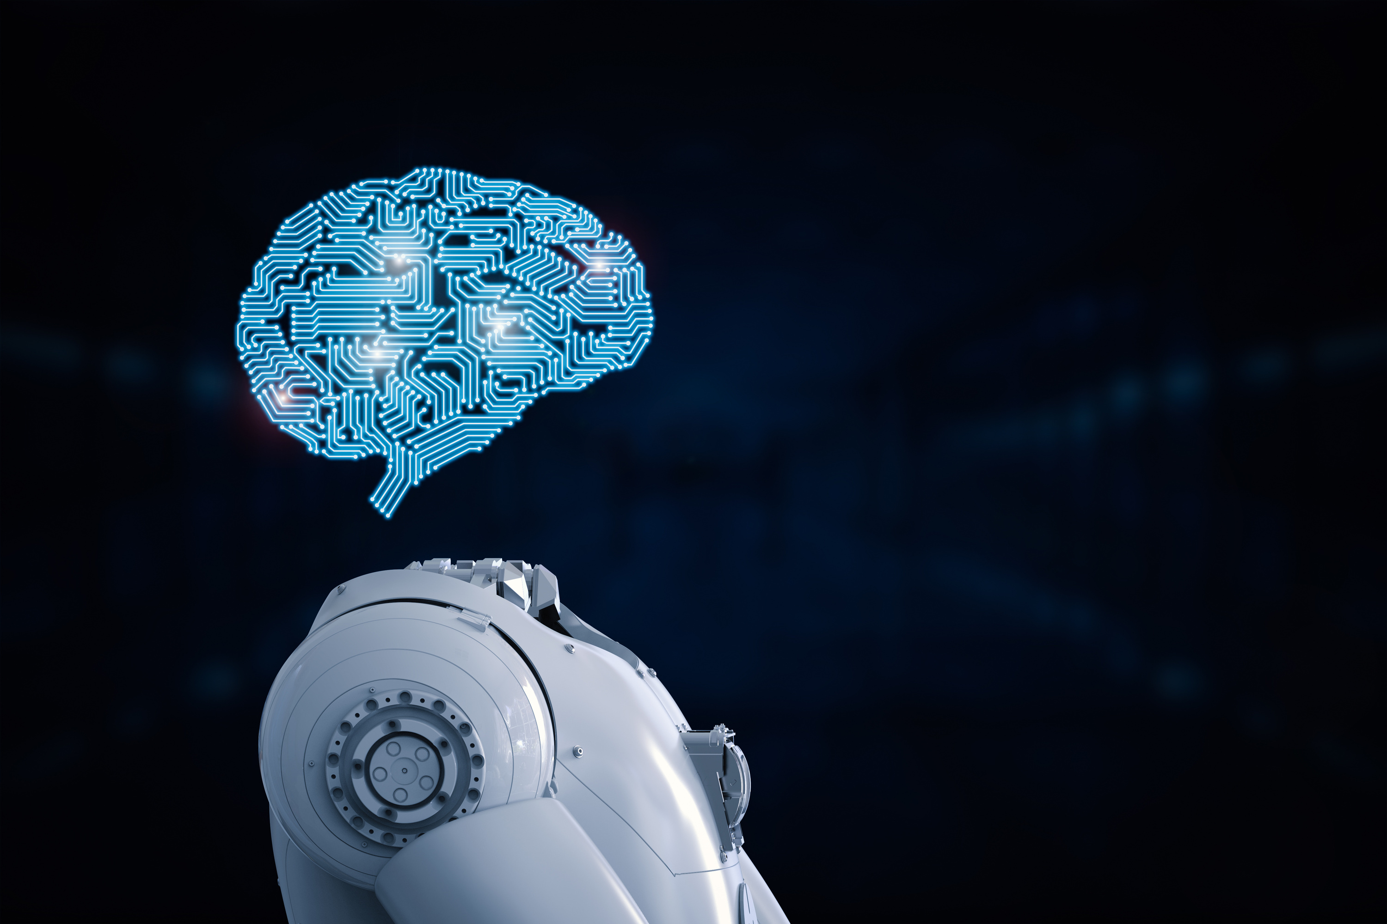
DUOC UC
CONCLUSIÓN
Presentado por
Luis Saez & Erwin Nuñez

